Slide 1
Källor och källkritik i släktforskningen Zoom-möte 2021-02-11
Inledning - Vad menar vi med källor och kan vi lita på dem?
Från släktforskardagarna 2019, föredrag av Michael Lundholm GF
Några exempel på primära och sekundära källor som väckt tvivel
Diskussioner om våra egna erfarenheter av olika källor
Summering – Vad måste vi tänka på som släktforskare?

Slide 2
Vad menar vi med en källa?
En källa kan vara i stort sett vad som helst. Det kan vara en handskriven originalkälla som man har hittat på ett arkiv, det kan vara en sida på Internet eller en bok. Kanske en person man har intervjuat eller i stort sett allt där man hittar underlag till sitt arbete.
Men källorna har olika värde beroende på var uppgiften kommer ifrån.
Källkritiken är mycket viktig. Skall man hårddra det så kan man säga:
”lita inte på några andra uppgifter än de som du själv har forskat fram”.

Slide 3
Vad menar vi med källkritik?
Det är med vårt källkritiska tänkande vi har uppgiften att värdera källorna och bedöma deras trovärdighet. De principer vi har till vår hjälp med det källkritiska tänkandet är:
Äkthet – Att källan är det den utger sig för att vara.
Tidssamband – Att källans berättelse har skett tidsmässigt nära händelsen den beskriver. Ju längre tid som gått mellan en händelse och dess berättelse, desto större anledning finns det att tvivla på uppgiften.
Oberoende – Att källuppgiften kan ”stå för sig själv”. Inte vara en avskrift eller ett referat från en annan källa (t.ex. vara en andrahandskälla).
Tendensfrihet – Att misstanke kan finnas om att den källa som används ger en falsk bild av verkligheten.

Slide 4
Våra vanligaste källor inom släktforskningen
1. Primära källor, eller Förstahandskällor
I Sverige så är vissa av de Svenska Kyrkoböckerna underlag för att kunna användas som primärkällor. Bland dessa kan vi nämna födelse- vigsel- och dödböckerna. Detta då de tidsmässigt nedtecknades i samband med händelsen och därmed bäst klarar tidssambandet med händelsen som de beskriver.

Slide 5
2. Sekundära källor, eller Andrahandskällor
Husförhörslängderna är en sekundär källa för släktforskaren. Där kan vi följa en person eller familj genom livet. Vi får också nödvändig information i en husförhörslängd för att kunna gå in och titta i en kyrkobok som kan anses vara en primärkälla.
Andra sekundärkällor är t.ex. bouppteckningar, mantalslängder, roterullar o.s.v. Till listan över sekundärkällor får vi också lägga släktutredningar, tryckta böcker, CD-skivor, Internet-sidor o.s.v.
Uppgifter från denna typ av källor bör därför alltid kontrolleras mot en primärkälla. De är dock ett stort hjälpmedel i släktforskningen och sparar mycket tid.

Slide 6
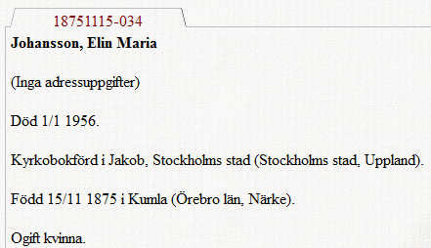
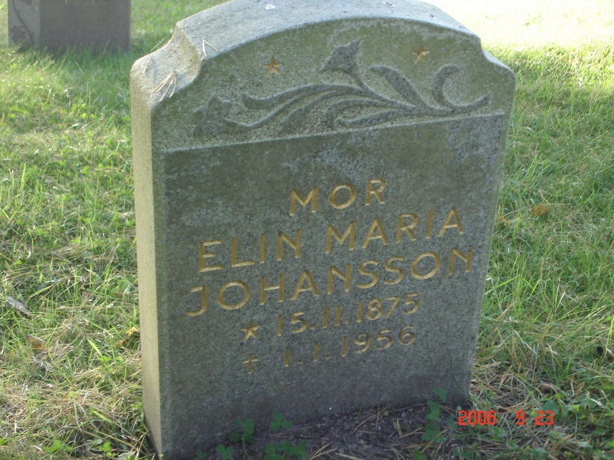
Mormor visste när hon var född – men inte prästen
Kumla (T) C:8 (1873-1893) Bild 25 / sid 21 Född 1875-11-05
Sv Dödbok 1860-2017 Född 1875-11-15
Almby (T) AI:25 (1896-1900) Bild 195 / sid 185 Född 1875-11-05
Almby (T) AIIa:1 (1901-1905) Bild 2250 / sid 211 Född 1875-11-15
Graven – Född 1875-11-15 ???

Slide 7
Morfars farfar Peter Snygg – en soldat på villovägar
Men:
I husförhören 1789-1817 saknas ofta hans födelsedata, ibland anges att han är född 1801
I en flyttnotis år 1812 är han född 1798
I generalmönsterrullan år 1822 är han 23 år, dvs född 1799 och heter Peter Jacobsson Snygg och år 1829 heter han Peter Isacsson Snygg
Enl. dödboken var född 1798
Har jag hittat rätt person?
Jag påstår att Peter Snygg:
föddes i Lilla Klobo, Högsby (H) 1796-09-07 (CI:4 sid 157)
gifter sig i Målilla (H) 1818-11-20 (C4 sid 33)
dog i Målebo, Södra Vi (H) 1841-04-21 (CI:5 sid 623)

Slide 8
Summering - Vad måste vi tänka på ?
Leta först där Du står, prata med släkten, sök fotografier och gamla brev, läs vad andra har forskat fram. Värdera informationen.
Skilj på förstahandskällor och andrahandskällor
Födelse- vigsel- och dödböcker fungerar som bojar i släktforskningen, men vi måste vara säkra på det är samma ”Erik Andersson” som vi har hittat i dessa böcker
Men vi måste också hitta bryggorna mellan förstahandskällorna, t.ex. i husförhörslängder, brev och bouppteckningar
Försök att bedöma trovärdigheten i de andrahandskällor som vi hittat
Extra viktigt: Registrera alltid Dina resultat, och notera alltid källhänvisningar i Din släktforskning

Slide 9
Slutord
Släktforskarna måste skänka en tacksamhetens tanke till de tusentals präster som förr i tiden präntade ner uppgifter om sina församlingsbor i kyrkböckerna.
Men samtidigt måste vi tänka på att de bara var vanliga människor med fel och brister, de kunde slarva och göra misstag precis som vi.

